Slide 1
校园一卡通产品培训
Smartcard Train

Slide 2
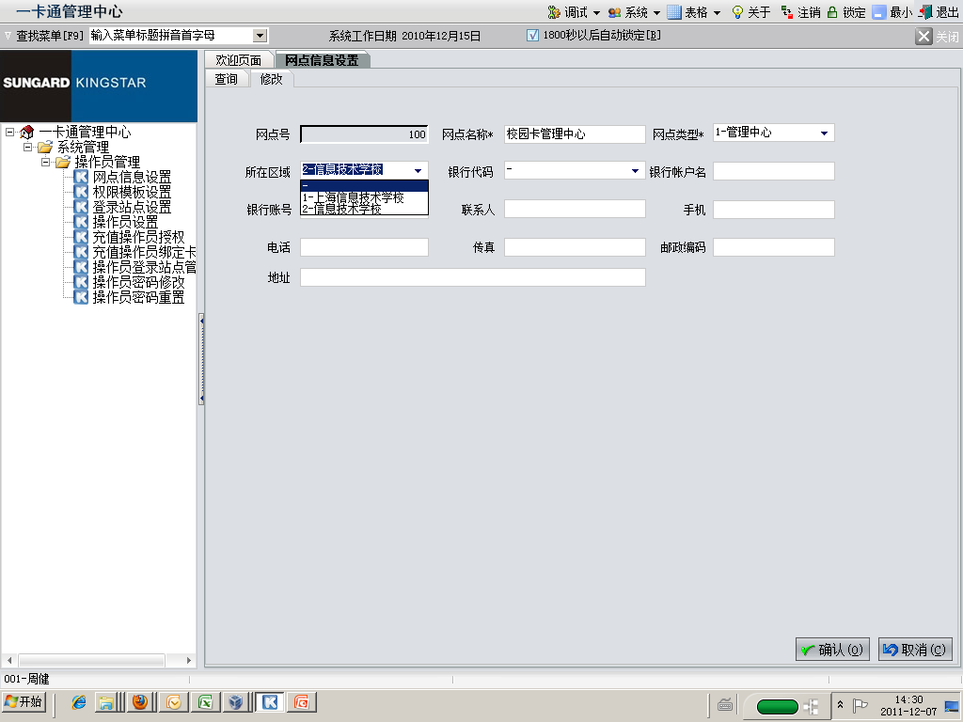
系统管理 网点信息设置
基础信息，注册新的操作员时需要选择该信息。

Slide 3
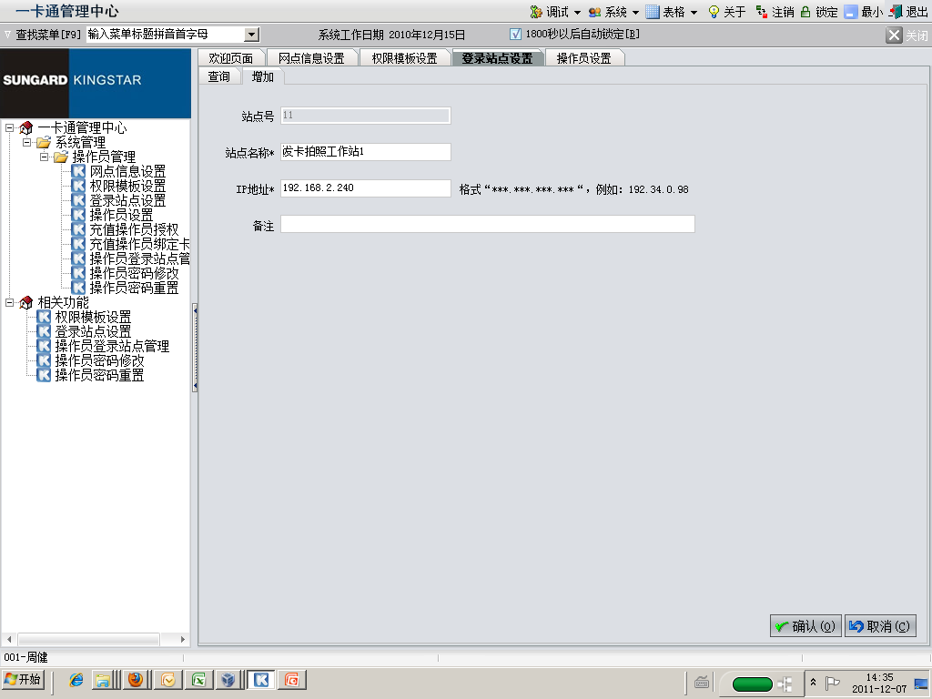
系统管理 登录站点设置
基础信息，使用客户端时需要校验该信息是否已经登记，未登记的设备是不允许登陆系统的。

Slide 4
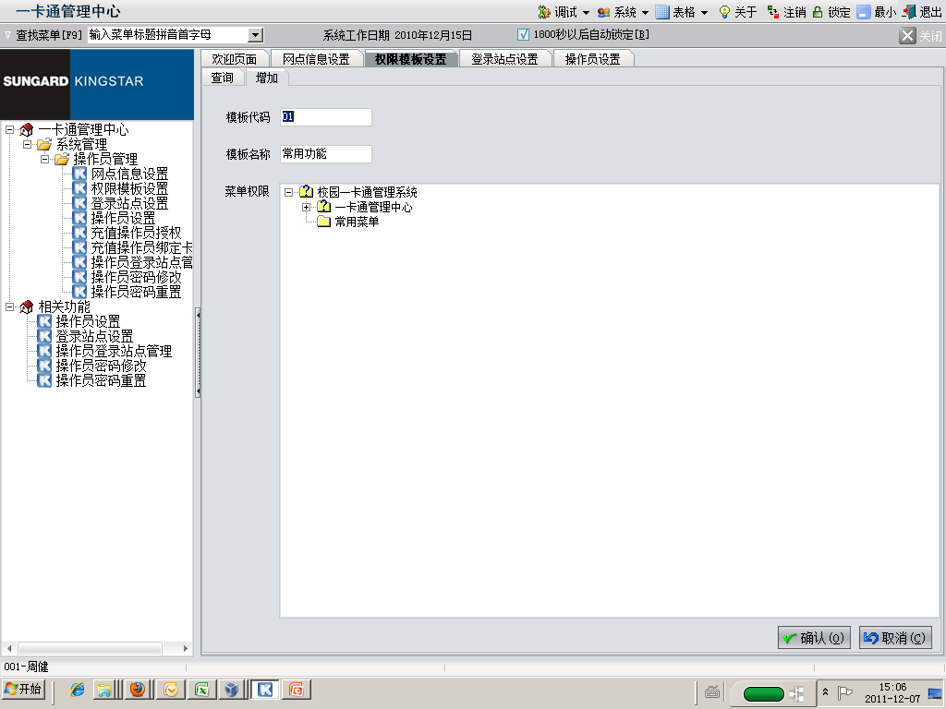
系统管理 权限模板设置
业务说明：

Slide 5
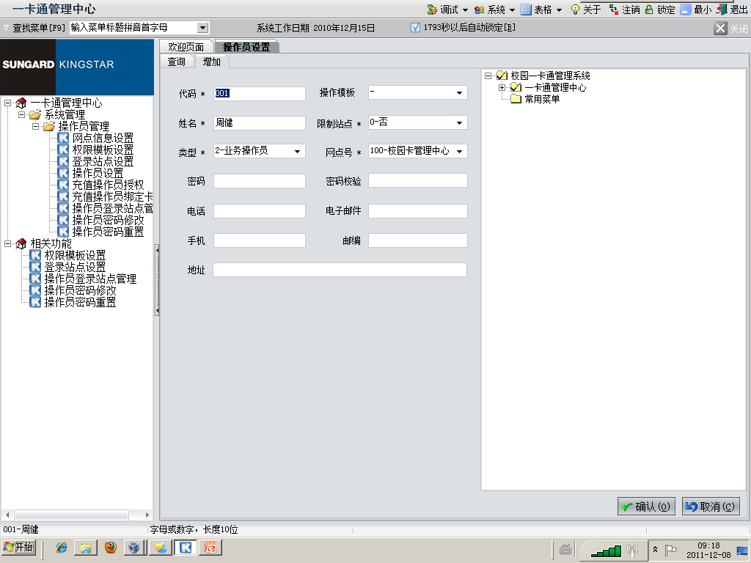
系统管理 操作员设置
业务说明：

Slide 6
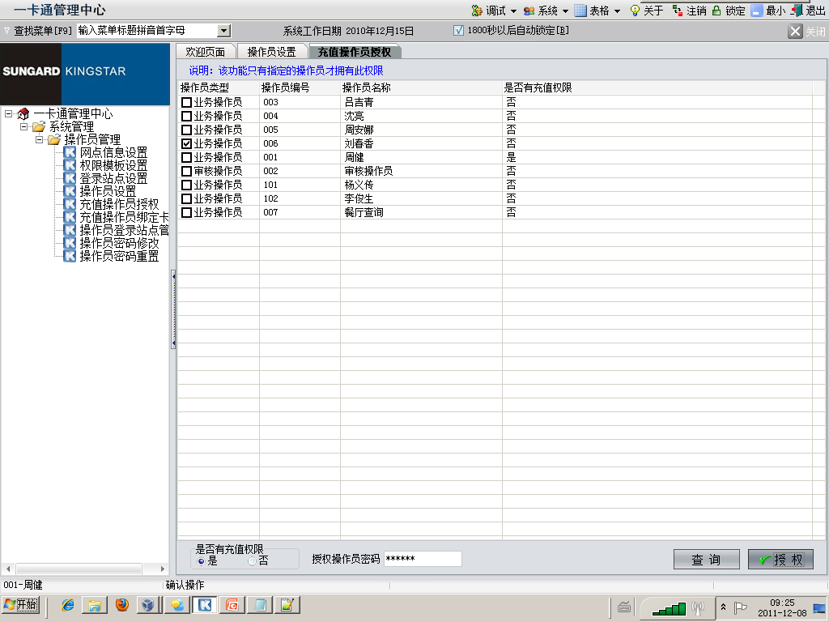
系统管理 充值操作员授权
业务说明：
FuncNo：820305
对操作员授予充值权限，
授权的用户名和密码已经在程序中写死，需要改进。

Slide 7
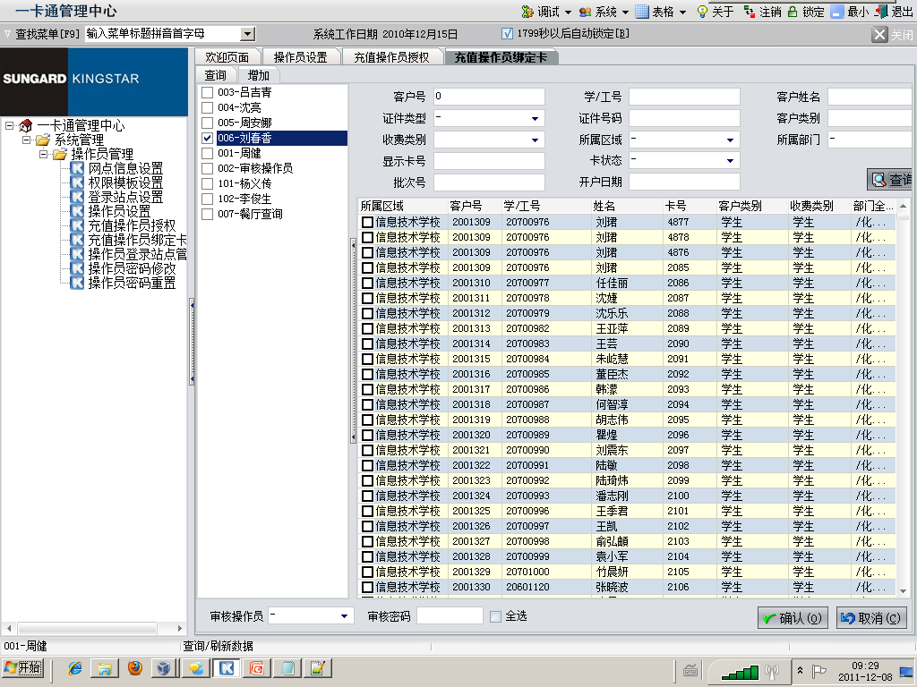
系统管理 充值操作员绑定卡
业务说明：
FuncNo：820305
将充值操作员与其对应的卡片进行绑定，主要用于POS机充值业务。

Slide 8
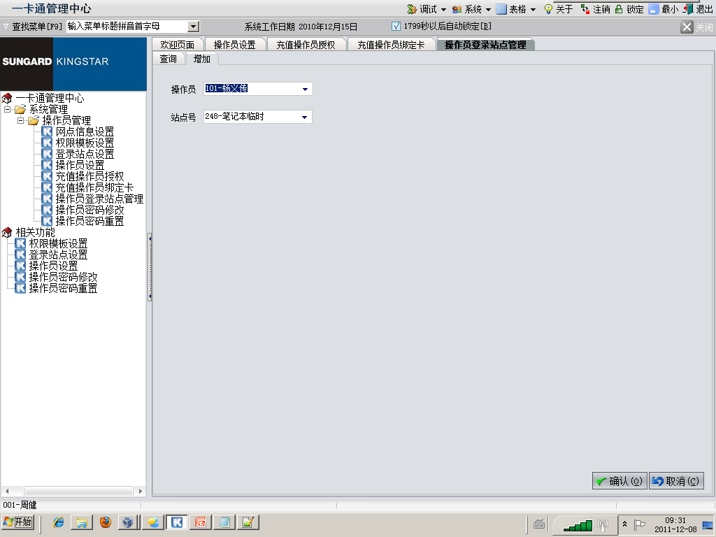
系统管理 操作员登陆站点管理
业务说明：
将操作员与登陆站点绑定。

Slide 9
系统管理 操作员密码修改
业务说明：
修改当前登陆用户的密码。

Slide 10
系统管理 操作员密码重置
业务说明：
直接重置操作员的密码。

Slide 11
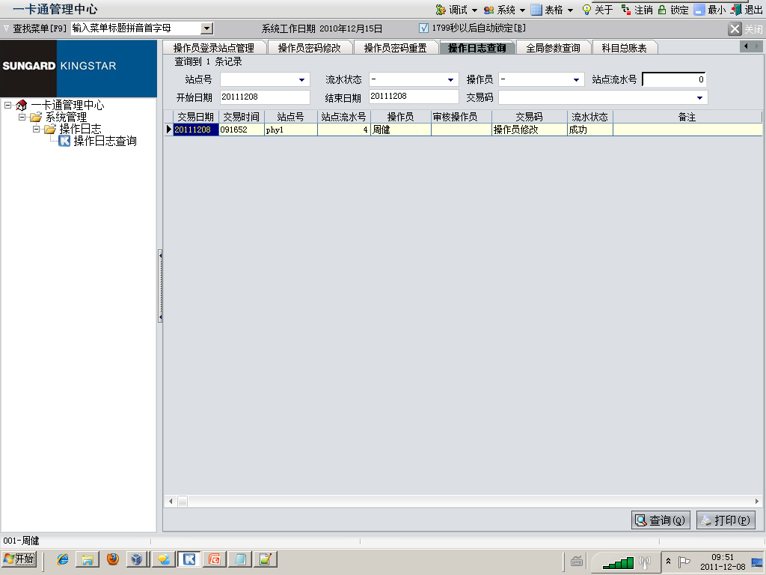
系统管理 操作日志查询
业务说明：
查询操作员的系统操作日志。

Slide 12
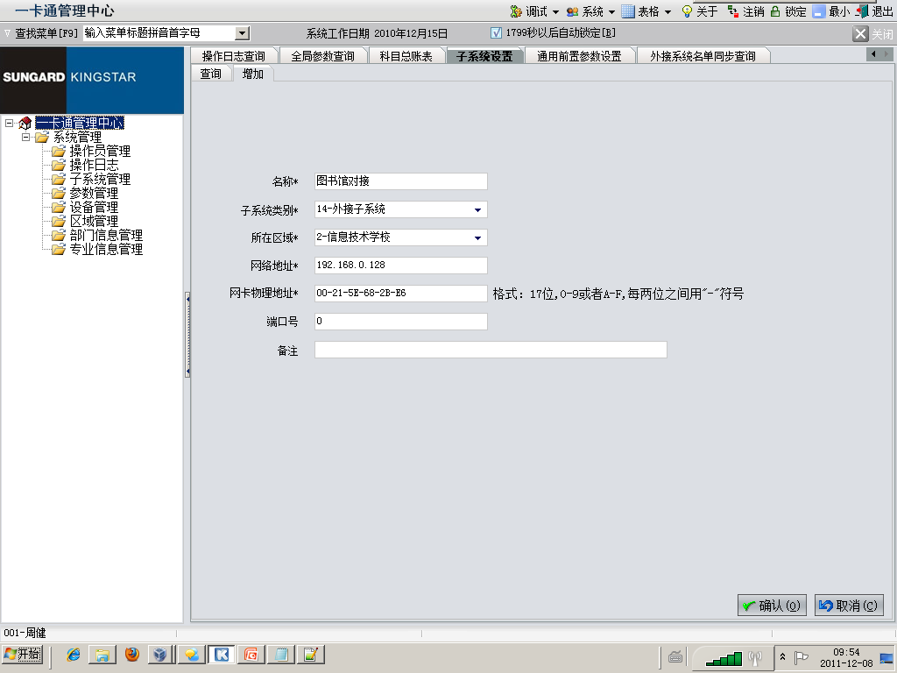
系统管理 子系统设置
业务说明：
设置各个子系统，用于业务分类。

Slide 13
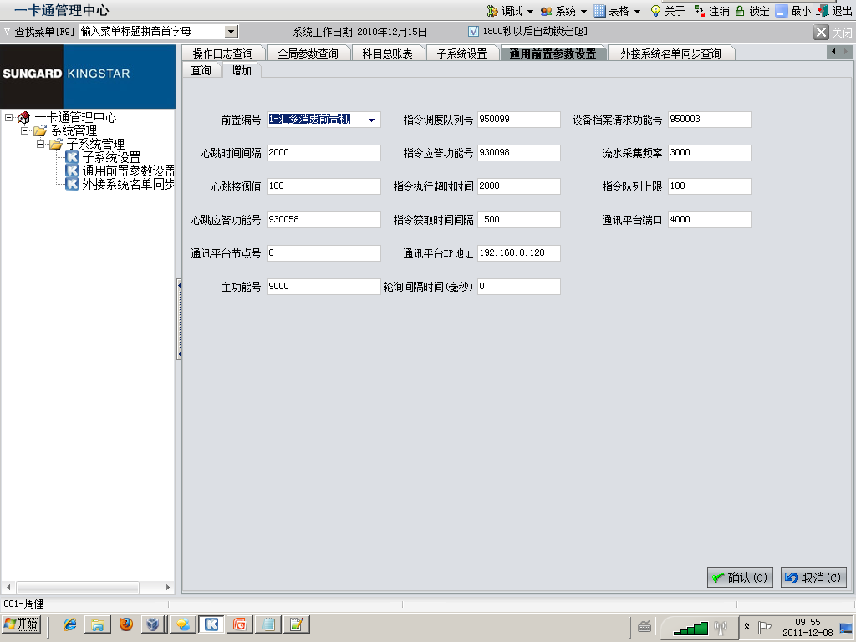
系统管理 通用前置参数设置
业务说明：
设置每个子系统对应的前置的相关参数。

Slide 14
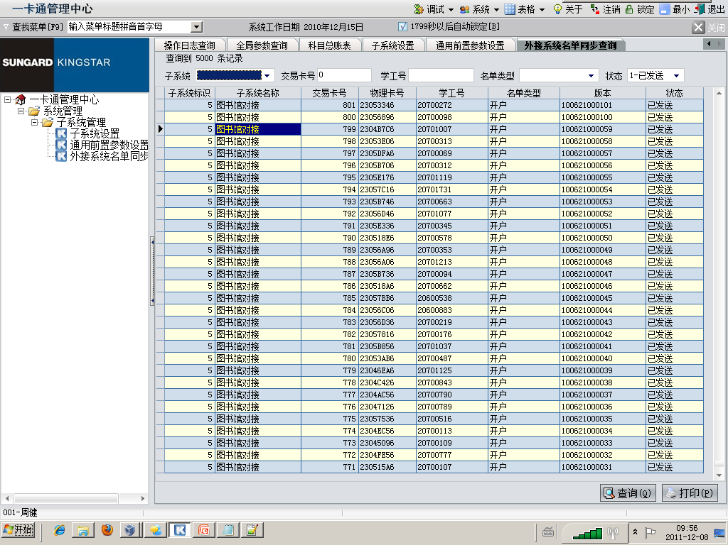
系统管理 外接系统名单同步
业务说明：
查询各个子系统的黑名单同步情况。这个是老版本的产物，新版本的处理机制已经改变了。

Slide 15
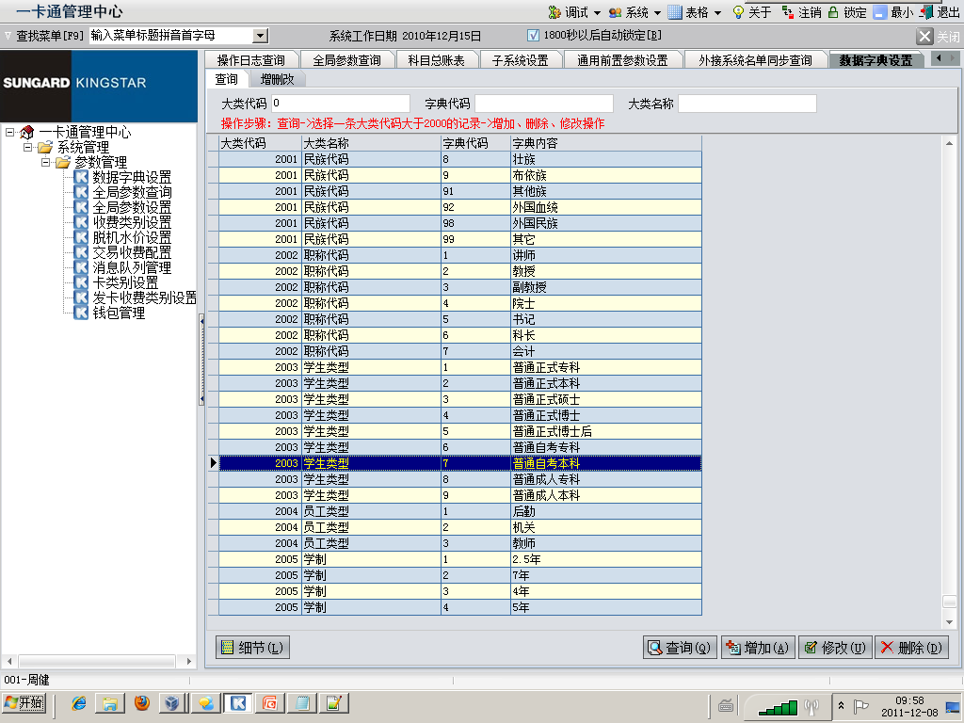
系统管理 数据字典设置
业务说明：
。

Slide 16
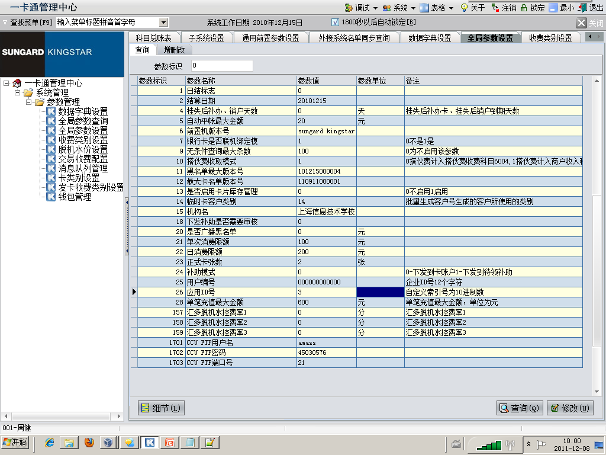
系统管理 全局参数设置
业务说明：
。

Slide 17
系统管理 参数管理
收费类别设置，定义一种收费类别，在后续登记客户类别、客户信息时需要使用。
卡类别设置，设置卡片的类别，需要对应一个物理卡类型
脱机水价设置，设置脱机水控钱包的水价，个别学校的水控设备需要使用（有可能是大连海事）
交易收费配置，定义一种手续费，用于校园卡的运营收入。
发卡收费类别设置，设置卡类别和收费类别的关系。用于发卡时需要根据这个关系来做收费或押金等的费用收取。
钱包管理，设置各个钱包的最大金额。
待开发的参数管理业务：
1）物理卡的信息维护（T_CARDPHYTYPE），需要维护
T_CARDPHYTYPE.CARDPHYTYPENAME '卡类别名称';
T_CARDPHYTYPE.USEFLAG '是否启用';
T_CARDPHYTYPE.CARDPHYTYPECODE '卡物理类型编码'
2）t_bank/t_cfgbank/t_cfgpayment/t_cfgsplit/t_front/
t_errcode/t_paypara/t_pursetype/t_transcode/t_transtype

Slide 18
系统管理 区域管理
区域查询
区域设置

Slide 19
系统管理 专业信息管理
专业信息设置/导入
专业信息查询

Slide 20
系统管理 部门信息管理
部门信息设置/导入
部门信息查询

